Slide 1
COBOL
Por Gabriel Gregório da Silva

Slide 2
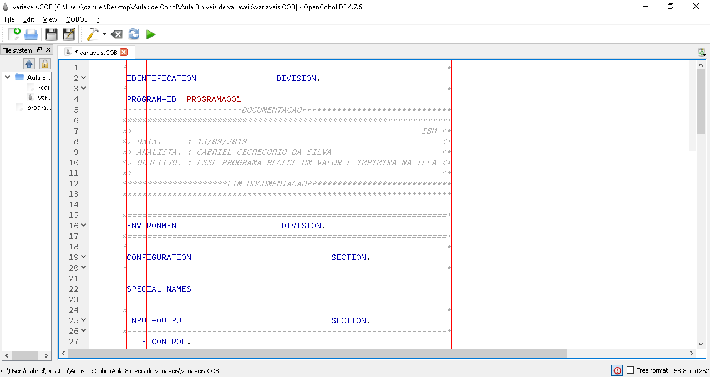

Slide 3
Estrutura de um programa COBOL
Programa
Divisões
Seções
Parágrafos
Frase
Comandos

Slide 4
Regas gerais - colunas
1
2
3
4
5
6
7
8
9
0
1
2
3
4
5
6
7
...
72
0
...
*-
NÍVEL A
NÍVEL B
Da linha 1 a 6 é para numeração de linha do editor.
Coluna 8 a 11 é para seções ou divisões.
Da coluna 12 a 72 é conhecida como Área B ou margem B. Os comandos como DISPLAY ficam aqui.
use a linha 7 para comentar ou - para continuar linha anterior
COLUNA 73 A 80 NÃO É USADA NA PROGRAMAÇÃO COBOL

Slide 5
Comentários
Na Coluna 7
* Isso é um comentário
************************DOCUMENTACAO*****************************
*> ANALISTA. : GABRIEL GEGREGORIO DA SILVA <*
*> OBJETIVO. : ESSE PROGRAMA IMPIMIRA NA TELA UM HELLO WORLD <*
*********************FIM DOCUMENTACAO****************************

Slide 6
Principais divisões no COBOL
IDENTIFICATION DIVISION.
PROGRAM-ID. PROGRAMA001.
ENVIRONMENT DIVISION.
CONFIGURATION SECTION.
SPECIAL-NAMES.
INPUT-OUTPUT SECTION.
FILE-CONTROL.
DATA DIVISION.
FILE SECTION.
WORKING-STORAGE SECTION.
PROCEDURE DIVISION.

Slide 7
Estrutura mínima – Hello World
IDENTIFICATION DIVISION.
PROGRAM-ID. PROGRAMA001.
PROCEDURE DIVISION.
DISPLAY ‘HELLO WORLD'.
STOP RUN.

Slide 8
Variáveis
variáveis em um programa são abstrações de células de memoria

Slide 9
Regras para variáveis
*O tamanho máximo é de 30 caracteres;
*Não pode conter espaços ou brancos;
*Pode conter letras, números ou hifens (-). (Sendo que o Hífen não pode iniciar e nem terminar);
*Não pode conter uma palavra reservadas do COBOL
*Não pode conter outros caracteres se não A-Z, 0-9 e hífen(-);
*Deve conter no máximo um caracteres alfabético

Slide 10
Regras para variáveis
*==================================================================================*
DATA DIVISION.
*==================================================================================*
*--------------------------------------------------------------------------------------------------------------------------------------*
FILE SECTION.
*--------------------------------------------------------------------------------------------------------------------------------------*
*--------------------------------------------------------------------------------------------------------------------------------------*
WORKING-STORAGE SECTION.
*--------------------------------------------------------------------------------------------------------------------------------------*
Variáveis devem ser declaradas no working storage section
*<nível> <identificador> <tipo (tamanho)>

Slide 11
Regras para variáveis
PIC/PICTURE é uma clausula que define o tipo e o tamanho do campo
Tipos de variáveis: numérico , alfabético e alfanumérico. Uma variável numérica é identificado pelo 9, e 18, de 18 bytes é o tamanho máximo desse tipo.
Tipo alfabético é A de 20 posições. No cobol a contagem começa por 1.
Alfanumérico é representado pelo X. Pode conter letras números e caracteres especiais.
Nível 77 define variáveis independentes. Só pode declarar variáveis simples que não tem grupo.
SOMENTE os níveis 01 e o 77 são aceitável na área A, da coluna 8 a 11

Slide 12
Declarando variáveis
*<nível> <identificador> <tipo (tamanho)>
* Numero normal*
77 NUMEROX PIC 9(18).
* Numero com sinal negativo*
77 NUMEROX-SINAL PIC S9(18).
* Numero decimal, digamos que seja 10,05. 2 inteiros e 2 decimais*
77 NUMEROX-DECIMAL PIC 9(02)V9(02).
* Tipo alfabético*
77 NOMEX PIC A(20).
* Tipo alfanumérico, aceita caracteres especiais também *
77 NOMENUMERO PIC X(30).

Slide 13
Usando variáveis
IDENTIFICATION DIVISION.
PROGRAM-ID. USANDO VARIAVEIS.
DATA DIVISION.
WORKING-STORAGE SECTION.
77 NOME-PESSOA PIC X(13) VALUE 'MOSTRAATEAQUIAQUINAOMOSTRAMAIS'.
PROCEDURE DIVISION.
DISPLAY NOME-PESSOA.
STOP RUN.

Slide 14
Variáveis compostas do tipo registro e níveis
Os níveis definem a hierarquia dos campos dentro dos registros ou das áreas auxiliares criadas pelo programador
(item do grupo -raiz) A numeração para uma raiz é de 01 A 99. e Todos são alfanumérico por definição
(registro – filho – item elementar) Os registros, filhos da raiz, também podem ser numerados, por ele ser um item do grupo, estes podem ser enumerados de 02 a 49 e precisam ter um tipo definido (TODAS SÃO IRMÃS E FILHA DA RAIZ)
VALUE é para inicializar uma variável. Se o valor for numérico, ele não fica entre aspas

Slide 15
Variáveis compostas do tipo registro e níveis
*----------------------------------------------------------------*
WORKING-STORAGE SECTION.
*----------------------------------------------------------------*
01 CLIENTE.
02 NOME PIC X(20) VALUE "GABRIEL GREGÓRIO".
02 RG PIC X(11) VALUE "1234".
02 CPF PIC X(11) VALUE "35427353456".
02 ENDERECO PIC X(20) VALUE "RUA X COM A Y".
02 DATANASC.
03 DIA PIC X(2) VALUE "03".
03 MES PIC X(2) VALUE "09".
03 ANO PIC X(4) VALUE "1998".
PROCEDURE DIVISION.
DISPLAY ANO.
DISPLAY MES.
DISPLAY DIA.
DISPLAY CPF.
STOP RUN.

Slide 16
Variáveis, níveis específicos
* Os níveis de 50 a 99 tem uso especifico. Nivel 66,77,78,88.

Slide 17
Nível 77
* nivel 77 define variaveis independentes. Só pode declarar variaveis simples que não tem grupo.
77 NUMEROX PIC 9(18) VALUE 29.
PROCEDURE DIVISION.
DISPLAY NUMEROX.

Slide 18
Nível 66
WORKING-STORAGE SECTION.
01 CLIENTE.
02 NOME PIC X(20) VALUE "GABRIEL GREGÓRIO".
02 ENDERECO PIC X(20) VALUE "RUA X COM A Y".
02 DATANASC.
03 DIA PIC X(2) VALUE "03".
03 MES PIC X(2) VALUE "09".
03 ANO PIC X(4) VALUE "1998".
* O nivel 66 é para renomear outras variáveis.
66 MES-ANO RENAMES MES THRU ANO.
66 DIA-MES RENAMES DIA THRU MES.
PROCEDURE DIVISION.
DISPLAY DIA-MES.

Slide 19
Nível 78
BRICAR COM VARIAVEIS
* NÃO TEM O PICTURE EM CONSTANTES nÃO PERTENCE AO ITEM DE GRUPO* EL NÃO ESTÁ LIGADO AOS VALORES ACIMA
* 78 E PARA DECLARAÇÃO DE CONSTANTES. constante nâo è VARIÁVEL
78 MASCULINO VALUE "M".
78 FEMININO VALUE "F".
PROCEDURE DIVISION.
DISPLAY MASCULINO .

Slide 20
Nível 88
*NIVEL 88*
01 GENERO PIC X.
88 BOOLMASCULINO VALUE "M".
88 BOOLFEMININO VALUE "F".
PROCEDURE DIVISION.
SET BOOLFEMININO TO TRUE.
DISPLAY GENERO.
* BOOLFEMININO É IGUAL A TRUE
IF BOOLFEMININO
DISPLAY "É VERDADEIRO"
STOP RUN.

Slide 21
Receber dados do usuário
Para receber dados de um usuário, usamos o comando ACCEPT.
WORKING-STORAGE SECTION.
77 WRK-NOME PIC X(20) VALUE SPACES.
PROCEDURE DIVISION.
ACCEPT WRK-NOME.
DISPLAY "Nome: " WRK-NOME.
STOP RUN.

Slide 22
Regras para variáveis
Vamos usar algumas regra para a documentação do programa. vamos colocar WRK no começo das variáveis, para indicar os nomes de varáveis que estão na working-storage section. O spaces é uma constante figurativa para ocupar os 20 bytes da variável.
WORKING-STORAGE SECTION.
77 WRK-NOME PIC X(20) VALUE SPACES.
77 WRK-DATA-SISTEMA PIC 9(6) VALUE ZEROS.

Slide 23
Receber a data do sistema
Para receber a data do sistema no formato ano / mês / dia, usamos o FROM DATE, assim:
WORKING-STORAGE SECTION.
77 WRK-DATA-SISTEMA PIC 9(6) VALUE ZEROS.
PROCEDURE DIVISION.
ACCEPT WRK-DATA-SISTEMA FROM DATE.
DISPLAY WRK-DATA-SISTEMA.
STOP RUN.

Slide 24
Receber o dia da semana
Para obter dia da semana, fazemos assim:
WORKING-STORAGE SECTION.
77 WRK-DIA-SEMANA PIC 9(1) VALUE ZEROS.
PROCEDURE DIVISION.
ACCEPT WRK-DIA-SEMANA FROM DAY-OF-WEEK.
DISPLAY WRK-DIA-SEMANA.
STOP RUN.
Sendo que:
1 segunda-feira, 2 terça-feira...7 domingo.

Slide 25
Receber a hora do sistema
Para obter a hora do sistema(hora/minutos….) , fazemos assim:
WORKING-STORAGE SECTION.
77 WRK-HORA PIC 9(8) VALUE ZEROS.
PROCEDURE DIVISION.
ACCEPT WRK-HORA FROM TIME.
DISPLAY "WRK HORA VARIÁVEL: " WRK-HORA.
STOP RUN.

